Slide 1
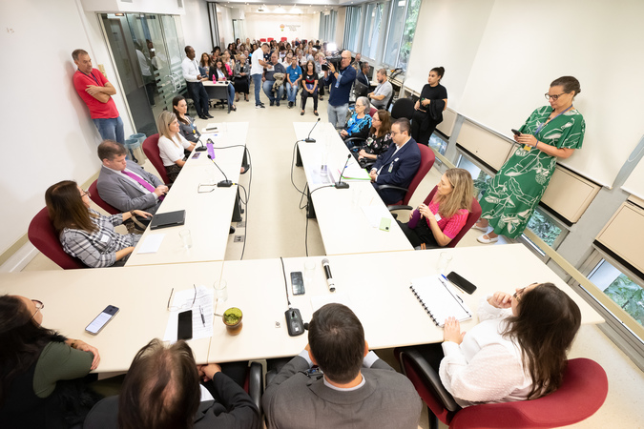
COMISSÃO DE SAÚDE E MEIO AMBIENTE 2023

Slide 2
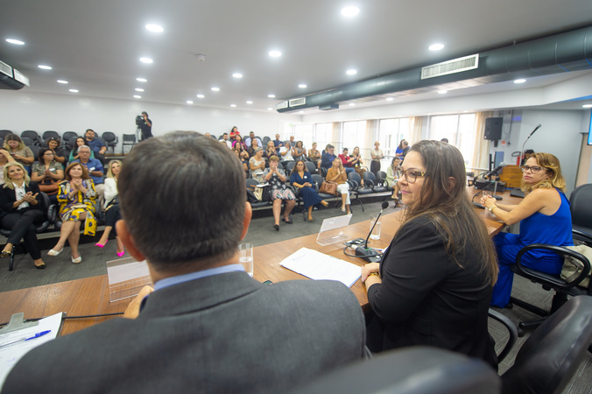
COMISSÃO DE SAÚDE E MEIO AMBIENTE 2023
INICIAMOS O ANO COM, ALÉM DOS PROPÓSITOS BASILARES DA COSMAM, RETORNARMOS AO MODO PRESENCIAL E FAZER DESTA COMISSÃO A QUE MAIS TRABALHARIA EM 2023.

Slide 3
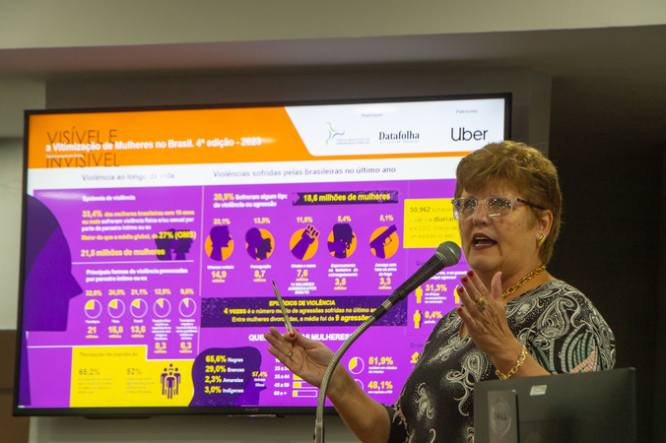
COMISSÃO DE SAÚDE E MEIO AMBIENTE 2023
CONSTRUÍMOS UM CRONOGRAMA DE PAUTAS PLURAL, MESCLADO COM ESPAÇOS NA SEMANA PARA COMITIVAS E, A RETOMADA DE UMA FERRAMENTA DE APROXIMAÇÃO COM AS PESSOAS FANTÁSTICA, OS SEMINÁRIOS DA COSMAM.

Slide 4
COMISSÃO DE SAÚDE E MEIO AMBIENTE 2023
E CONSEGUIMOS. VEJAM NOSSAS ATIVIDADES DO ANO:
36 Reuniões Ordinárias Presenciais; 07 Reuniões Ordinárias Remotas;
02 Reuniões Extraordinárias Presenciais; 03 Atas Declaratórias;
03 Audiências Públicas; 03 Seminários Presenciais;
05 Comitivas de vereadores; 112 Pareceres Distribuídos ;
01 PELO; 01 Projeto de Lei do Legislativo;
12 Pedidos de Informação e; 10 pedidos de Providências.

Slide 5
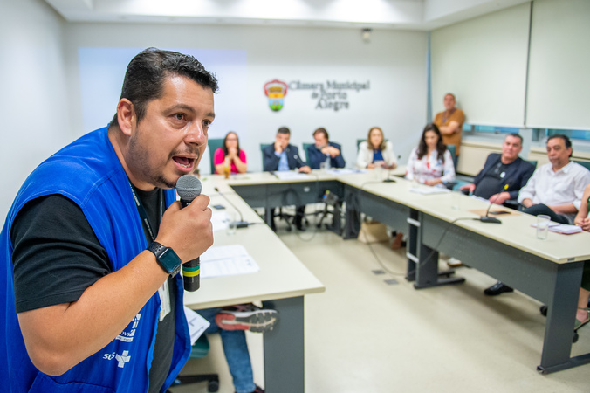
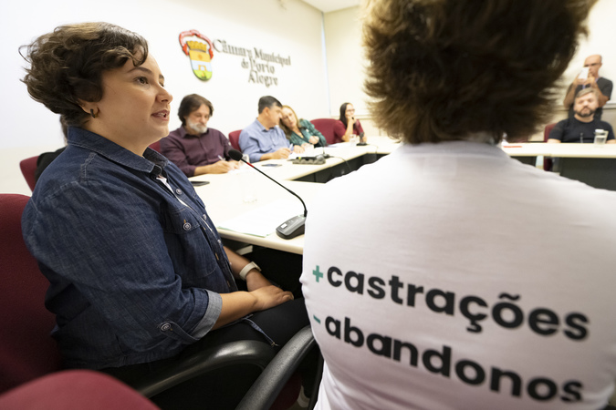
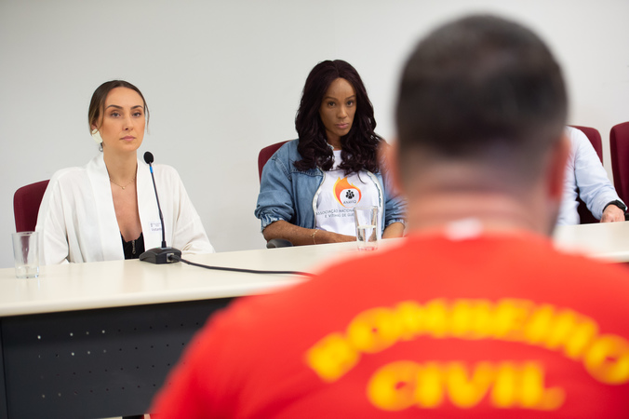
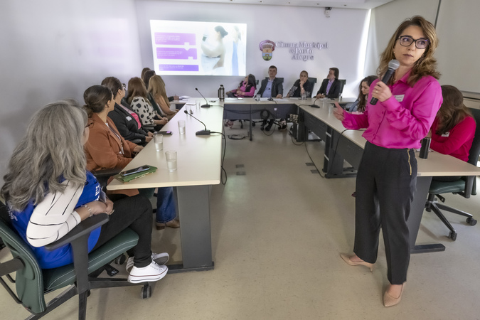
COMISSÃO DE SAÚDE E MEIO AMBIENTE 2023
E TIVEMOS REUNIÕES MEMORÁVEIS:

Slide 6
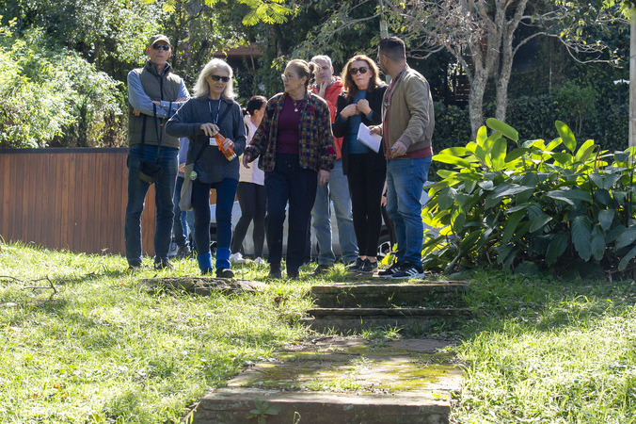
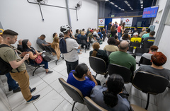
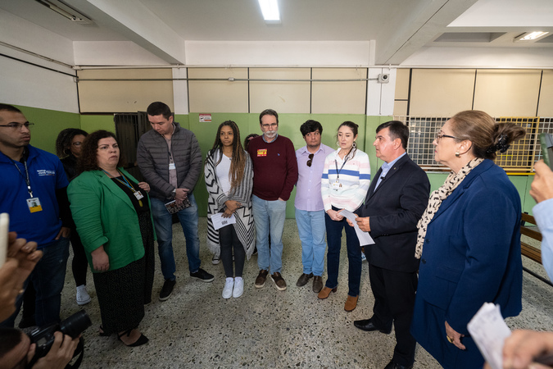
COMISSÃO DE SAÚDE E MEIO AMBIENTE 2023
COMISSÃO DE SAÚDE E MEIO AMBIENTE 2023

Slide 7
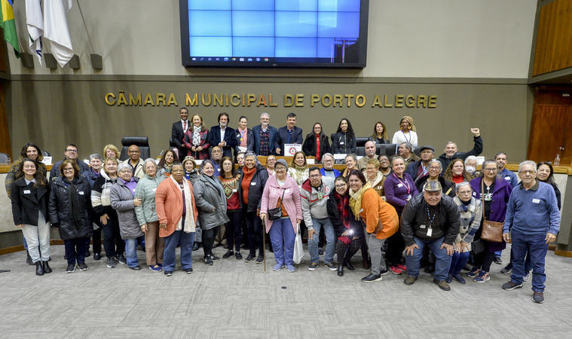
E ASSIM ENCERRAMOS O ANO, COM A SENSAÇÃO DE QUE ATUAMOS INCANSÁVELMENTE PARA TER UMA SAÚDE E UM MEIO AMBIENTE MELHOR EM PORTO ALEGRE. FICA AQUI NOSSOS AGRADECIMENTOS A TODOS QUE COLABORARAM E O DESEJO QUE O 2024 SEJA REPLETO DE LUTAS E VITÓRIAS A TODOS.
COMISSÃO DE SAÚDE E MEIO AMBIENTE 2023

Slide 8
Equipe COSMAM Luiz Augusto Blorov dos Santos – Assessor Técnico Matheus dos Santos Bonneau – Secretário da Comissão Oli Carlos Ferreira Barbosa – Secretário da Comissão Vereador José Freitas, Presidente Vereadora Claudia Araújo, Vice-Presidente.
COMISSÃO DE SAÚDE E MEIO AMBIENTE 2023

